Slide 1
Тема 2. Базовые технологии для анализа данных
Дисциплина «Инструментальная поддержка анализа финансово-экономических данных»
6 февраля 2021 года
Поток:ПМ18-1, ПМ18-2, ПМ18-3, ПМ18-4
Лекция
Доцент Департамента анализа данных и машинного обучения
Смирнов Михаил Викторович

Slide 2
Цель и задачи
Цель:
Изучить базовые технологии для анализа данных.
Задачи:
Изучить структуры данных в Пайтон.
Ознакомиться с библиотеками NumPy и Pandas.
Научиться выполнять с помощью NumPy и Pandas подготовительные операции анализа данных

Slide 3
Учебные вопросы
Учебные вопросы
Структуры данных в Пайтон
Знакомство с библиотеками NumPy и Pandas
Подготовительные операции анализа данных с помощью NumPy и Pandas

Slide 4
Вопрос 1. Структуры данных в Пайтон
Вопрос 1. Структуры данных в Пайтон

Slide 5
Вопрос 1. Структуры данных в Пайтон
Списки
Современные языки программирования позволяют создавать структуры данных, в которых под одним именем хранится множество значений
Список в Пайтон – это упорядоченная изменяемая коллекция объектов произвольных типов

Slide 6
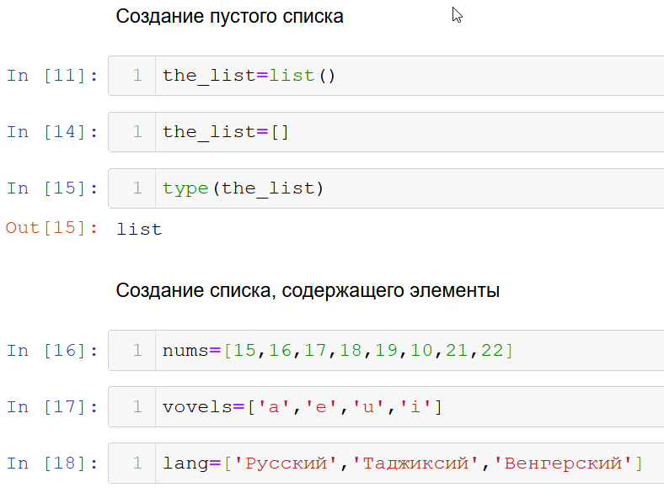
Вопрос 1. Структуры данных в Пайтон

Slide 7
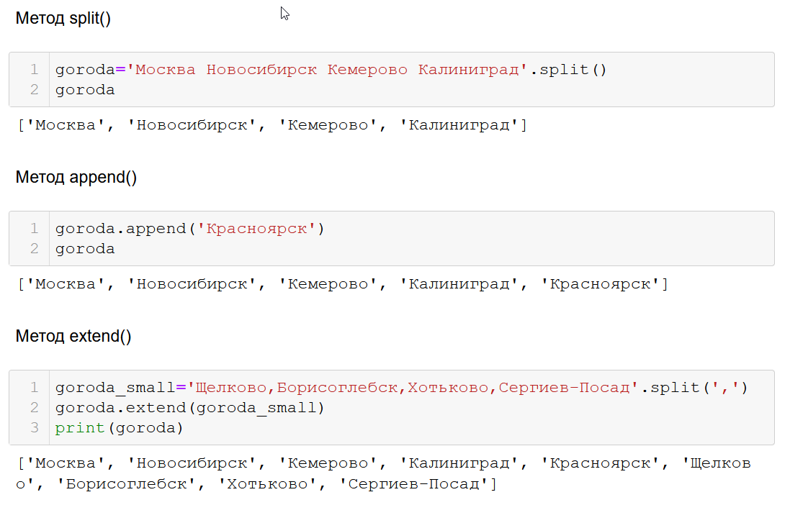
Вопрос 1. Структуры данных в Пайтон

Slide 8
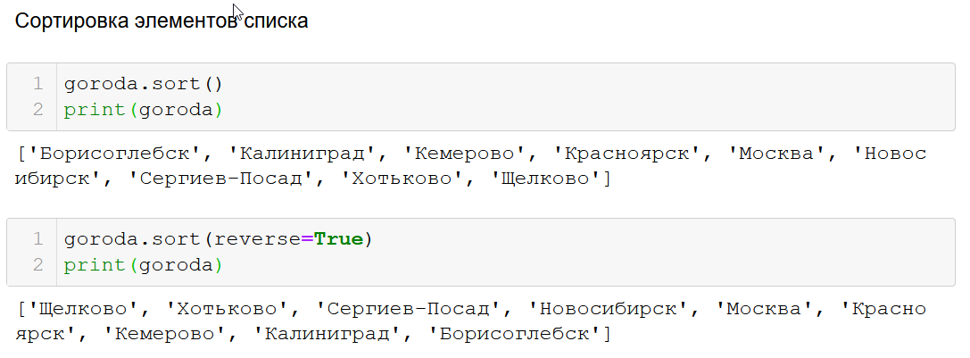
Вопрос 1. Структуры данных в Пайтон

Slide 9
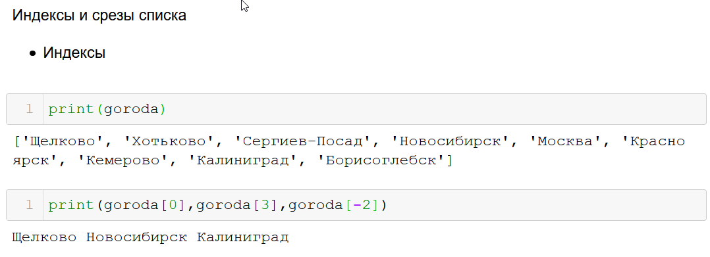
Вопрос 1. Структуры данных в Пайтон

Slide 10
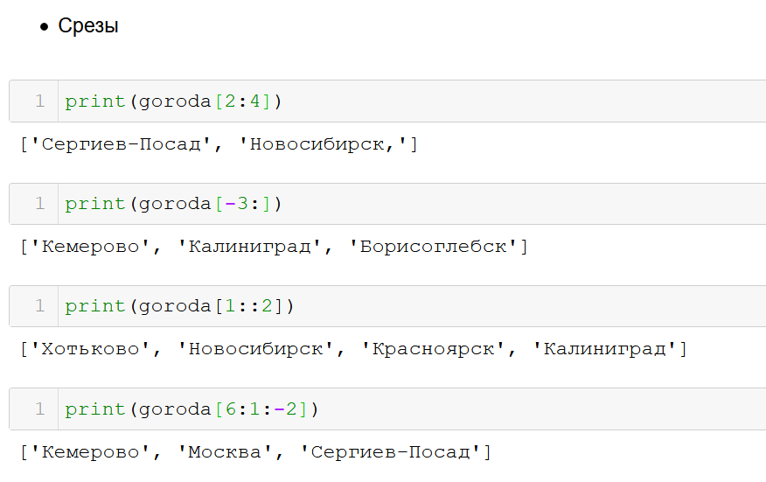
Вопрос 1. Структуры данных в Пайтон

Slide 11
Вопрос 2. Знакомство с библиотеками NumPy и Pandas
Вопрос 2. Знакомство с библиотеками NumPy и Pandas

Slide 12
Вопрос 2. Знакомство с библиотеками NumPy и Pandas
Основные объекты Pandas - Series и DataFrame
Series - это структура данных, которую можно рассматривать, как одну колонку таблицы, это одномерный массив. Ранее мы изучили похожий одномерный массив - список, доступ к элементам которого осуществлялся по индексу, представляющему собой порядковый номер. В Series индексами могут быть не только порядковые номера, но и другие данные: даты, имена, идентификаторы различных объектов и т.д.
Создать Series можно с помощью команды pd.Series() (или pandas.Series(), если библиотека pandas импортирована без псевдонима).

Slide 13
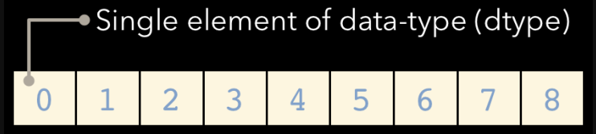
Вопрос 2. Знакомство с библиотеками NumPy и Pandas
Создание массивов NumPy
Создать массив NumPy можно тремя способами:
из списков или кортежей Python
с помощью функций, которые предназначены для генерации массивов NumPy (например: arange, linspace и т.д.),
из данных, хранящихся в файле

Slide 14
Вопрос 3. Подготовительные операции с помощью NumPy и Pandas
Вопрос 3. Подготовительные операции анализа данных с помощью NumPy и Pandas

Slide 15
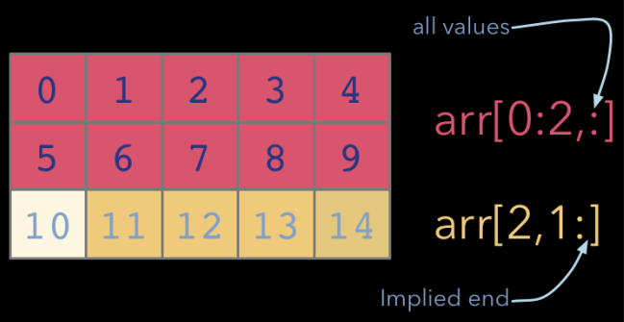
Вопрос 3. Подготовительные операции с помощью NumPy и Pandas
Срез без определенных границ позволяет получать проекцию по любым осям

Slide 16
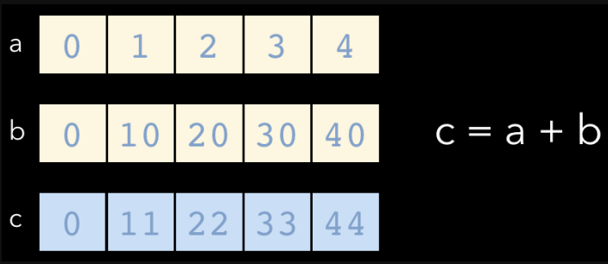
Вопрос 3. Подготовительные операции с помощью NumPy и Pandas
Выполнение универсальной функции

Slide 17
Литература
Литература
Соловьев В. И. Анализ данных в экономике: теория вероятностей, прикладная статистика, обработка и визуализация данных в Microsoft Excel. Финансовый университет, 2019.
Гисин В. Б., Диденко А. С. , Путко Б. А. Математические основы финансовой экономики. Учебное пособие. Прометей. 2018.
Александрова И. А., Балджы А. С., Хрипунова М. Б. Математика на Python. Прометей. 2018.
Баюк Д. А., Баюк О. А., Берзин Д. В., Иванюк В. А., Левченко К. Г., Сунчалин А. М., Утакаева И. Х. Практическое применение методов кластеризации, классификации и аппроксимации на основе нейронных сетей. Финансовый университет, 2020.

